Slide 1
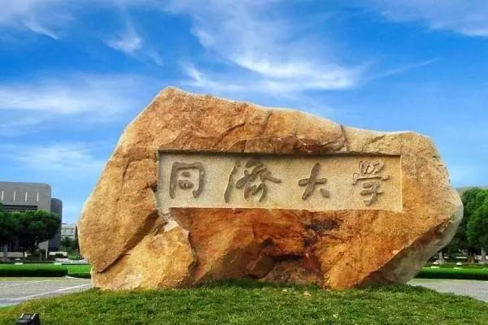
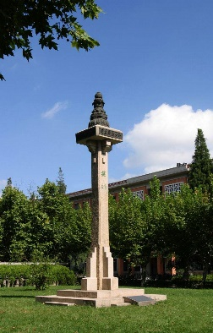
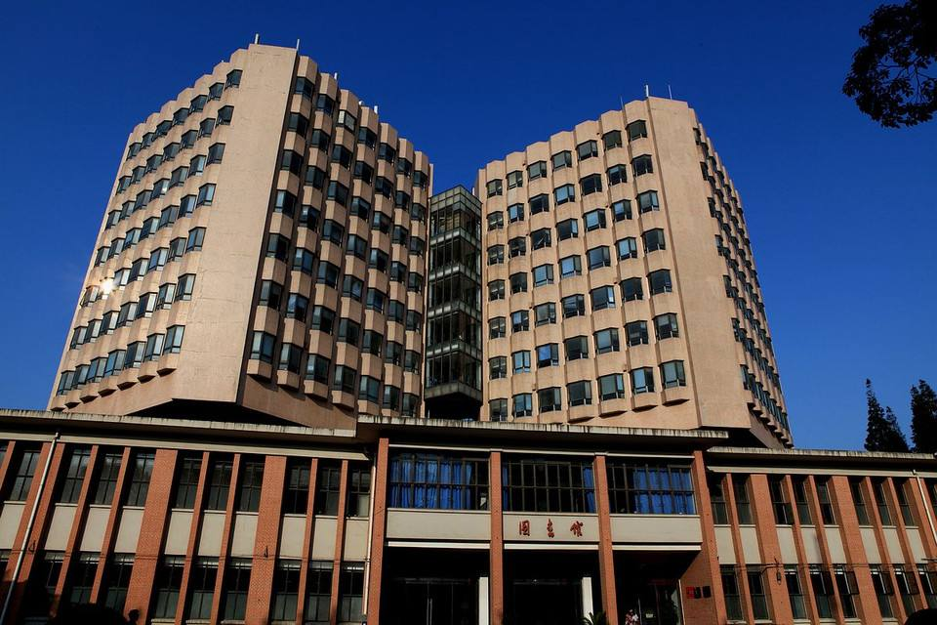
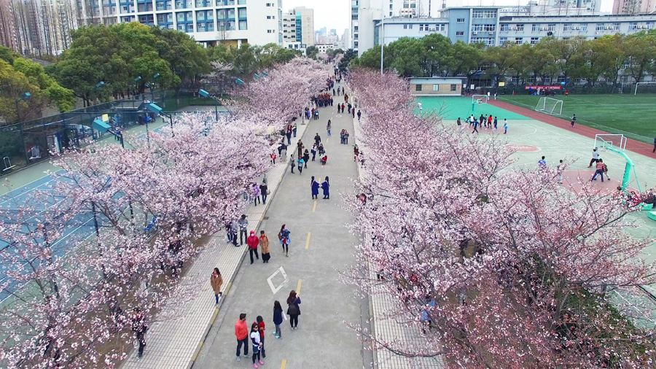
第四次工业革命
——所需的科学家与企业家精神
陈 明 教授
2019年10月16日

Slide 2
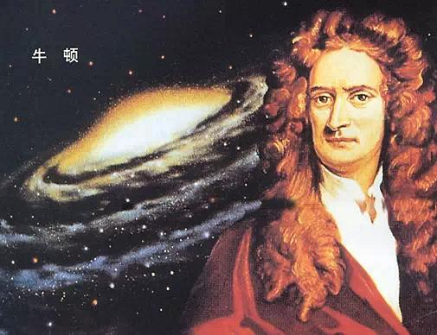
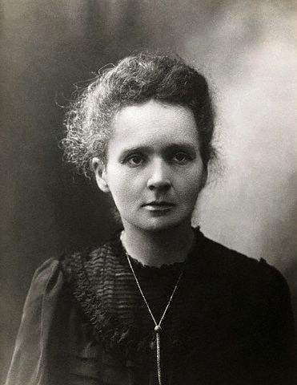
科技发展与科学家精神
继承前辈科学家的
狂热与严谨的科学精神
新一代科学技术
人工智能
大数据
生物工程
牛顿
为科学实验直视太阳，险些失明
居里夫人
为放射性研究献出生命
基因编辑
新时期科学家精神
+ 信息技术研究方法
+ 社会责任感
+ 社会伦理

Slide 3
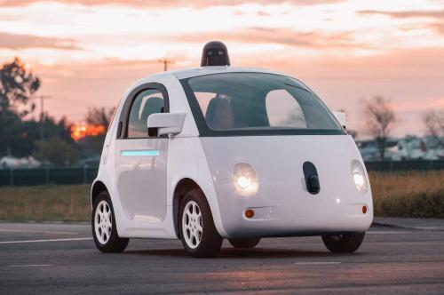
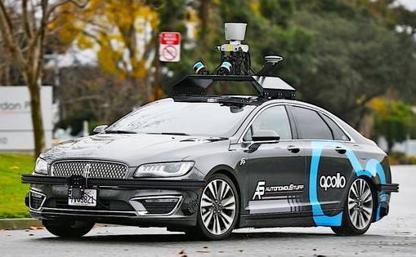
企业家精神
国外
国内
Amazon
阿里巴巴
Facebook/WhatsApp
QQ/微信
Google自动驾驶
百度自动驾驶
企业家精神
企业外
有价值的商品
+ 新时代责任感 / 社会担当
有价值的服务
不纯以盈利为目的
企业内
为社会创造价值
就业岗位
为人们生活提供更好的服务
人机协同

Slide 4
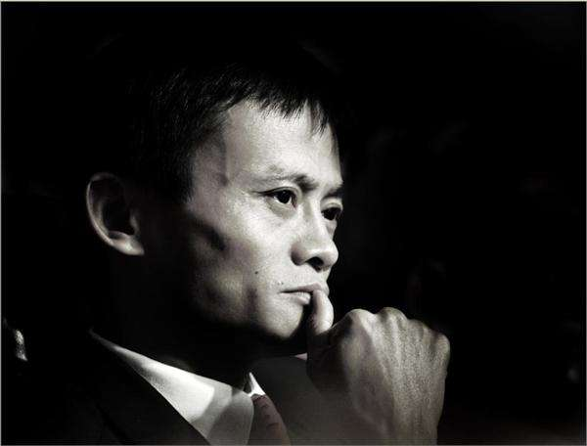
企业家 - 阿里巴巴•马云
1.达摩研究院
面向未来
服务全世界至少20亿人口
解决社会问题，创造社会价值
2.湖畔大学
3.公益基金会
培养企业家、企业家精神
社会担当
分享对经济、对自身的理解
国家情怀

Slide 5
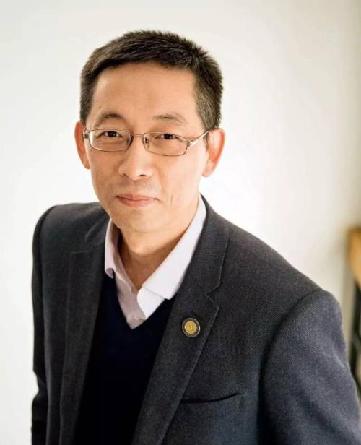
科学家 – 生命科学•施一公
中国科学院院士和美国科学院、美国艺术与科学院双院外籍院士
成就举例
首次在RNA剪接通路中取得重大进展，为揭示生命现象的基本原理奠定了扎实的理论基础
运用X-射线晶体学手段，在细胞凋亡研究领域做出突出贡献，为开发新型抗癌、预防老年痴呆的药物提供了重要线索
创建西湖大学
建设世界一流大学
高起点、小而精、研究型
致力于高等教育和学术研究，培养复合型拔尖创新人才
为世界文明和人类进步做出重要贡献

Slide 6
第四次工业革命
绿色制造
资源利用率
以人为中心

Slide 7
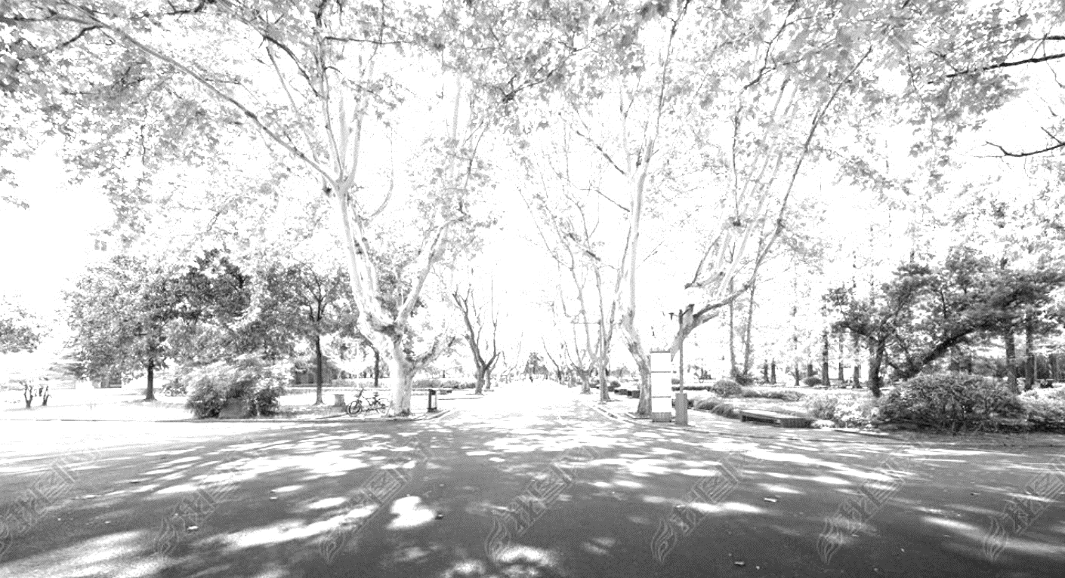
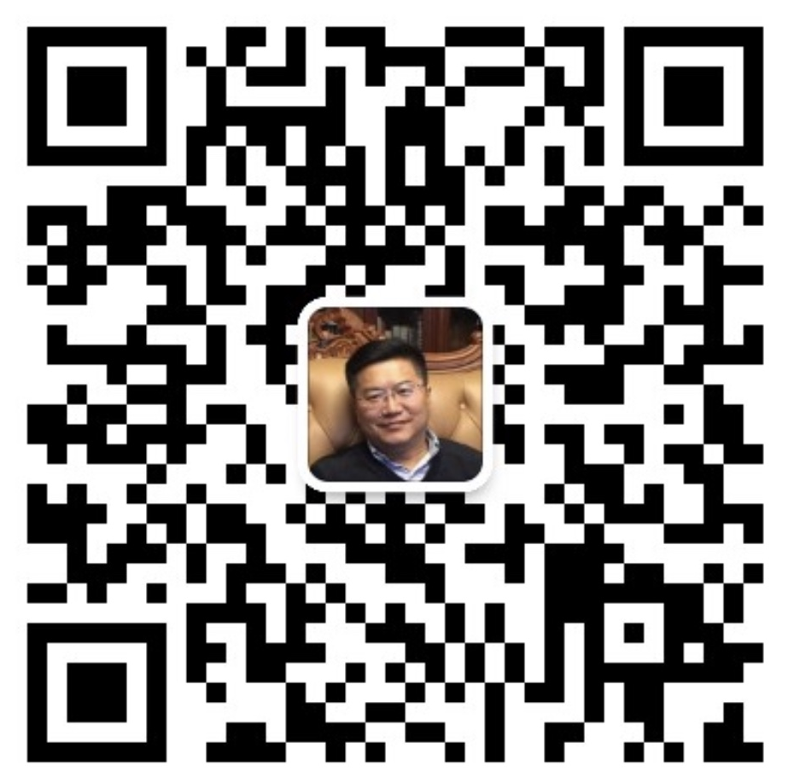
谢谢聆听!
Thank you for listening!
陈明：chen.ming@tongji.edu.cn

